Slide 1
PetTriage
반려동물 헬스케어 다이어리 & 응급 대응
팀 save the pet
팀장 오한빈 · 이근준 · 권소라 · 이서은
Notes:
대상 종은 개·고양이·앵무새. 진단하지 않고 지금 무엇을 해야 하는지에 답하는 시스템.

Slide 2
목 차
WHY
HOW
PROOF
DEMO
왜 만들었나
어떻게 만들었나
잘 되었나
보여드립니다.
문제의식
무엇을 만들었나
데이터 · 전처리
사용 기술
백엔드 설계
질의 파이프라인
판정 구조
안전 장치
평가결과
트러블슈팅
협업
한계와 다음단계

Slide 3

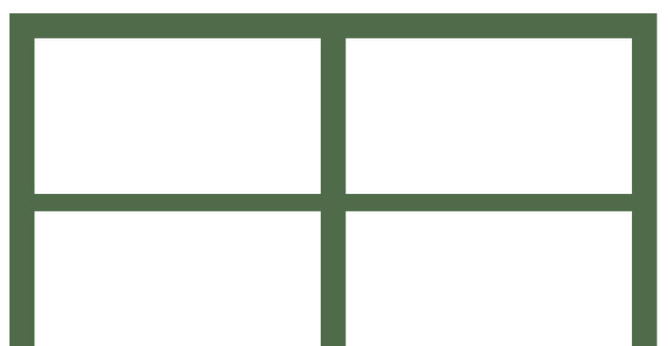

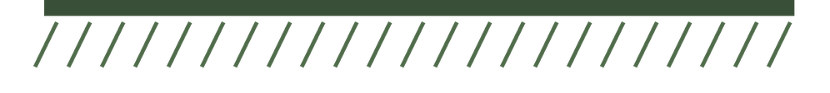
WHY - 문제의식
PetTriage
브이로그 다이어리 통합
일상 기록을 남기고,
실 사용이 가능하도록 저장기능
일상 관찰을 판정에 넣는다.
"지금 병원에 가야 하는가?“
인터넷 카페 · 블로그의
상충하는 비검증 정보
불안감 및 비신뢰에서 출발
“이걸 줘도 되는가?”

Slide 4
WHY - 무엇을 만들었나
진단하지 않는다. 지금 무엇을 해야 하는지에 답한다.
응급
전화
관찰
답변불가
EMERGENCY
CALL_NOW
MONITOR
지금 바로 동물병원으로
지금 수의사에게 전화
집에서 지켜보기
근거없음 답변불가
이 시스템이 내놓는 것은 지식이 아니라 결정이다 — 근거가 없으면 결정하지 않는다.

Slide 5
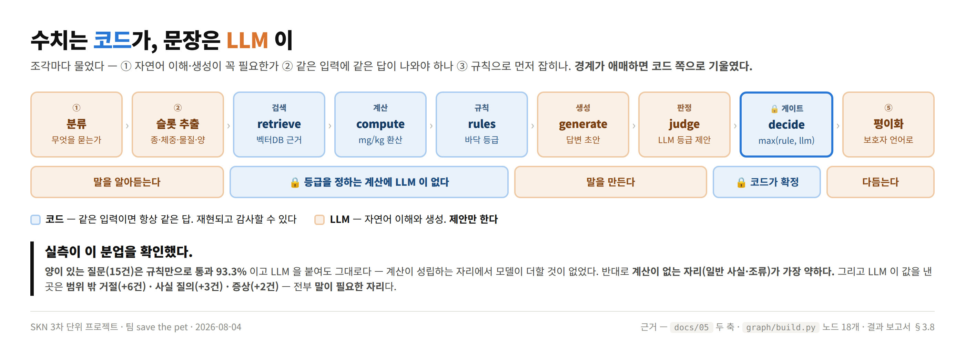

Slide 6
HOW - 데이터 — 남의 데이터를 쓰지 않았다
수집 후 검증이 아니라, 수집 전 게이트를 통과시켰다 · 30개 도메인 약관 전수 확인
수집한 62건에 게이트를 적용했다
8
통과
G1a
용도 금지
artificial intelligence · train
건
원문 청크 적재 가능
FDA · Frontiers CC BY · 농진청
중단
G1b
수단 금지
robot · scrape
수동 취득
38
사실추출 한정
건
원문 미적재
사실만 뽑아 우리 문장으로 재구성
G2
복제 허락
개인·비상업 허용 문언
사실추출
G3
접근 비용
구독 · 로그인
15
삭제
중단
건
약관이 AI 활용 자체를 금지
SHA-256 해시로 이력만 보존
+ 조건 2단계 — G4 데이터베이스권 · G5 개인정보
원문 8건 · 사실추출 38건 — 그래서 「사실 추출」이 기본 경로가 됐다
제약이 설계를 바꿨다. 원문을 옮기지 않고 사실만 뽑아 우리 스키마로 재구성했다 — 그 결과 코퍼스 888청크는 전부 우리가 만든 한국어 문장이다. 라이선스 문제가 사라졌고, 동시에 문장화 자체가 검증 대상이 되어 평가에 「층 0(데이터)」를 신설했다.
근거 — docs/01 데이터 수집 및 전처리 · D-29 원문 미커밋 · D-35 수집 전 게이트 · data/manifests/DELETION_LOG.csv

Slide 7
HOW - 전처리 — 문장을 검증하지 않고 필드를 검증한다
원문 → 사실 표 → 코드가 문장 생성 → 청킹 → 벡터DB · LLM은 이 경로에 없다
원문
›
사실 표 추출
›
템플릿 문장 생성
›
청킹 + 임베딩
›
벡터DB
PDF · HTML 스냅샷
사람이 표에 옮긴다
물질·종·역치·단위·출처
코드가 문장을 만든다
verbalize.py · templates.py
BAAI/bge-m3
Chroma 888청크
사람이 하는 유일한 단계
1
문장화를 LLM이 하지 않는다
2
검증 대상이 문장이 아니라 필드다
3
출처가 끝까지 따라온다
코드가 템플릿으로 만든다. 같은 표에서 항상 같은 문장이 나온다 — 재현되고, 검산할 수 있다.
888개 문장을 사람이 읽는 대신 표의 칸을 검사한다. 검사 범위가 한 자릿수로 줄었다.
문장마다 fact_id·source_id가 붙어 있어, 답변의 어느 문장이 어느 자료에서 왔는지 되짚을 수 있다.
“원문을 옮기지 않는다. 사실을 옮기고 출처를 밝힌다.”
사실 표 888행 · 45출처 → 코드가 문장화 (LLM 아님) → 벡터DB 888청크 · 층 0(데이터) 지표로 문장화 충실도를 따로 잰다
근거 — docs/01e 사실표 작성지침 · D-37 사실 표는 우리 산출물 · D-38 문장화는 코드가 한다 · src/pettriage/ingest/

Slide 8
HOW - 사용 기술 — 왜 이것을 골랐나
기술을 나열하지 않는다. 각각이 어떤 문제를 풀려고 들어왔는지 함께 적는다
오케스트레이션
LLM 연동
벡터 DB
LangGraph
LangChain (ChatOpenAI)
ChromaDB · 888청크
조건부 분기와 순환(retry → retrieve)이 필요했다.
노드 18개를 StateGraph로 조립한다.
LLM 연동에만 쓰고 벡터DB는 직접 다룬다.
같은 프로토콜 뒤에서 설정 한 줄로 교체된다.
로컬 파일 기반이라 팀원이 각자 만든다.
인덱스는 커밋하지 않는다.
임베딩
모델
백엔드 · DB
BAAI/bge-m3
Qwen3-4B QLoRA(4bit)
gpt-4o-mini
FastAPI · Pydantic v2
MySQL · SQLAlchemy · JWT
코퍼스를 한국어 문장으로 만들었으므로
다국어 임베딩이 필요했다.
파인튜닝이 실패해도 시연은 남도록
대형 LLM 폴백 경로를 프로토콜 뒤에 유지했다.
안전 불변식을 문서가 아니라 스키마로 강제한다.
계약을 어기면 응답 객체가 만들어지지 않는다.
필수 산출물 — LangChain 연동은 「동작」으로 증명했다
같은 모델을 ①OpenAI SDK로 직접 부른 판과 ②LangChain으로 부른 판을 따로 측정했다. 통과 39/60으로 같고 실패 21건의 문제 번호까지 동일하다 — 배선만 된 것이 아니라 같은 판단을 같은 자리에서 낸다. · Python 3.11 · constraints.txt로 버전 고정 · pytest 585 통과
근거 — D-64 랭그래프 도입 · D-71 LangChain 사용 범위 · D-42 베이스 sLLM · eval/reports/D1_lc.json

Slide 9
HOW - 백엔드 설계 — 저장소마다 담는 것이 다르다
화면 6장 · 정적 HTML · API와 같은 출처에서 서빙 · 계약의 단일 출처는 contracts.py 하나
MySQL
회원 · 반려동물 프로필 · 다이어리 · 대화 이력
ChromaDB
공적 자료 문장화 청크 888개
compute/tables
정량 임계치 · 정성 등급 · 별칭
ORM (SQLAlchemy)
벡터 검색
파일 (생성물)
세 저장소가 서로를 대신하지 않는다 — MySQL이 원본, 벡터DB는 인덱스, 규칙 표는 계산의 입력이다
로그인 · 계정
반려동물 프로필
채팅 (질의응답)
다이어리 · 리포트
MySQL
MySQL
ChromaDB
MySQL
· POST /api/auth/signup · login
· POST · GET /api/pets
· POST /api/ask
· POST /api/records (하루 1건)
· bcrypt 해시 + JWT 발급
· PATCH · DELETE /api/pets/{id}
· RAG + 규칙 계산 + 판정
· GET /api/report — 기간 집계
· GET /api/users/me
· 0개 → 생성 / 1개 → 자동 선택
· answered · clarify · refused
· 병원 제출용 요약 조립
소유자 확인을 두 단계로 한다 — ① Bearer 토큰 → user_id ② (pet_id, user_id)가 맞는 pet이 있는가. 없으면 404 — 남의 것도 404로 답해 존재 여부를 흘리지 않는다.
근거 — docs/02 §12 계약 · D-48 MySQL 확정 · D-52 프로필 참조 방식 · D-92 다이어리 하루 1건 · src/pettriage/app/

Slide 10
HOW - 질의 파이프라인 — 수치는 코드가, 문장은 LLM이
POST /api/ask — LangGraph가 노드 18개를 조율한다 · 아래는 성공 경로 9단계
LangGraph 가 전체를 조율한다
🔒
›
🔒
›
›
›
🔒
›
›
›
🔒
›
🔒
①
②
코드
코드
코드
LLM
LLM
판정
⑤
classify
extract
retrieve
compute
rules
generate
judge
decide
simplify
무엇을 묻는가
종·체중·물질·양
벡터DB 근거
mg/kg 환산
바닥 등급
답변 초안
LLM 등급 제안
max(rule, llm)
쉬운 표현
말을 알아듣는다
🔒 등급을 정하는 계산에 LLM이 없다
말을 만든다
🔒 확정
다듬는다
answered
clarify
refused
근거를 찾아 판정
슬롯이 비어 되묻기 (최대 2회)
근거없음 · 범위 밖
세 상태 모두 HTTP 200 — 거절은 장애가 아니라 설계된 경로다
실측이 이 분업을 확인했다 — 양이 있는 질문 15건은 규칙만으로 통과 93.3%이고 LLM을 붙여도 그대로다. 반대로 LLM이 값을 낸 곳은 범위 밖 거절(+6건) · 사실 질의(+3건) · 증상(+2건) — 전부 말이 필요한 자리다.
🔒 안전 장치가 걸린 단계 · 근거 — src/pettriage/graph/build.py 노드 18개 · docs/05 두 축 · 결과 보고서 §3.8 유형별

Slide 11
HOW - 판정 구조 — 등급은 추측하지 않는다
4단계를 우리가 정하지 않았다 · 바닥은 표에서 오고 · 게이트가 세 가지를 강제한다
4
응급
3
전화
2
내원
1
관찰
지금 바로 동물병원으로 가세요
지금 수의사에게 전화해 상태를 알리세요
오늘 중 진료를 받으세요
집에서 지켜보고, 아래 증상이 나타나면 연락하세요
S-038 “…straight to the nearest ER.”
S-086 “call your veterinarian to discuss…”
S-080 “Contact your vet if… worsens”
S-092 “Monitor. If not resolving, seek care.”
등급 이름을 우리가 정하지 않았다 — 살아 있는 코퍼스 42건에서 “보호자에게 무엇을 시키는가”를 모아 4단계로 갈랐다 (D-39). 각 등급 밑의 한 줄이 그 근거 원문이다. · 숫자가 클수록 위험하다 — max() 로 하향 금지가 성립하려면 이 방향이어야 한다.
① 바닥은 어디서 오나 — rule_level 의 세 경로
② 게이트가 강제하는 세 가지 — apply_gate()
[계산]
정량계산
섭취량 ÷ 체중 → 정량임계치.csv 15행의 역치와 비교. 범위·부등호는 안전한 쪽(낮은 값)으로 읽는다
🔒 하향 금지
D-09
final = max(rule, llm). 막은 사실을 overridden 으로 남긴다 — 실측 5건
[근거]
정성
계산할 수 없는 행은 자료의 등급 표로만 말한다. 조류는 이 표에 0행이다
🔒 잰 자리는 상향도 막는다
D-80
계산이 성립한 자리는 규칙이 맞다. 실측 — LLM 이 올린 10건 중 7건이 과대였다
[확인 안 됨]
양미상 · 가정
못 잰 자리는 바닥만 깔고, 못 쟀다는 사실을 문장에 적는다
🔒 조건 없는 MONITOR 금지
D-39
상승 조건이 비면 예외로 죽는다. 조건 없는 “관찰”은 그 자체가 과소평가다
“계산해서 나온 3”과 “양을 몰라 깔아 둔 3”이 화면에서 똑같이 생겼었다. 그래서 basis 를 각주가 아니라 level 과 같은 급의 필드로 낸다 — 계약이 “문장에도 실렸나”를 검사한다 (D-81).
막았다는 사실을 지우지 않는다. llm_level 을 그대로 싣고 overridden · llm_capped 로 표시한다 — 조용히 무시하면 “LLM 이 규칙과 늘 같다”로 보이고, 그것은 거짓이다.
규칙도 LLM 도 등급을 못 내면, 등급을 만들지 않는다
rule 과 llm 이 둘 다 비면 apply_gate 는 ValueError 로 죽고 질의는 거절 경로로 간다 — 등급이 없는 것은 장애가 아니라 답이다. 골든셋 60건 중 체중과 섭취량이 둘 다 있는 건은 13건(33%)뿐 — 답변 셋 중 둘은 결손 상태에서 등급을 낸다. 그 결손을 숨기지 않는 것이 이 구조의 목적이다.
근거 — src/pettriage/triage/levels.py · gate.py · basis.py · compute/rules.py · tests/test_triage_gate.py · D-09 · D-39 · D-50 · D-80 · D-81

Slide 12
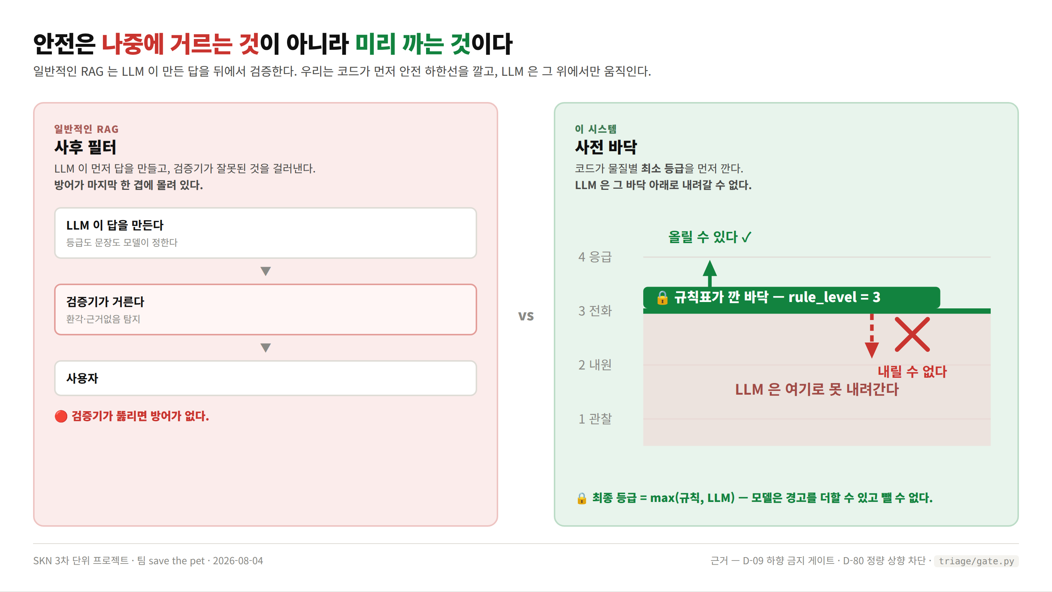

Slide 13
HOW - 안전 장치
지표가 아니라 구조로 막는다
LLM은 등급을 올릴 수는 있어도, 내릴 수 없다
triage_level = max(rule, llm) — 규칙이 낸 등급은 확정이 아니라 바닥이다
하향 금지 게이트
종 미확인 시 답변 금지
근거 없으면 답하지 않는다
프롬프트로 부탁하지 않는다.
코드가 내림을 불가능하게 만든다.
포유류 기준의 조류 적용은 치명적이다.
종이 없으면 검색 자체를 하지 않는다.
answered인데 citations가 비면
응답 객체 생성 자체가 실패한다.
과소평가가 가장 나쁜 실패다. 틀리더라도 안전한 쪽으로 틀리게 만들었다.

Slide 14
PROOF - 평가 결과
골든셋 60건 · 동결 커밋 freeze-0803
65.0%
0건
3.6%
동일
종합 통과율
심각한 과소평가
응급인데 등급 못 냄
LangChain 연동
규칙만 45.0% → +20.0%p
다섯 번 측정 전부 0건
규칙만 25.0% (7/28)
실패 21건까지 완전 일치
AI 없이
AI 연동
LangChain
가장 크게 좋아진 것
통과율
45.0%
65.0%
65.0%
응급 28건 중 규칙만으로는 7건이
등급을 못 냈다. AI를 붙여 1건.
질문에 답한 비율
63.3%
83.3%
83.3%
위험을 낮게 봄
7.4% (2건)
0건
2.8% (1건)
응급인데 등급 못 냄
25.0%
3.6%
3.6%
대가는 속도
출처를 붙인 비율
59.0%
79.5%
79.5%
0.15초 → 10.4초. 스트리밍 미적용이라
그동안 화면이 비어 있다.
응답 시간(중앙값)
0.15초
10.4초
10.2초
※ 상태·등급·필수 문구·금지 문구를 모두 만족해야 통과
파인튜닝 (Qwen3-4B + QLoRA) — 측정·작성 이서은(WS3) · 같은 60건이 아니라 학습셋 held-out 20건씩 · 정확 일치
④ 근거 검증 10/20 → 20/20 (Fisher p = 0.0004) · ① 분류 · ② 슬롯은 베이스도 20/20 — 차이가 안 보인다
⚠ 다른 축의 측정이라 위 표와 나란히 읽지 않는다. 골든셋 60건 기준 비교군 C·D 는 여전히 미측정 — 학습 6,739건 · 골든셋 누수 0건 · 재현 커밋 71322b1

Slide 15
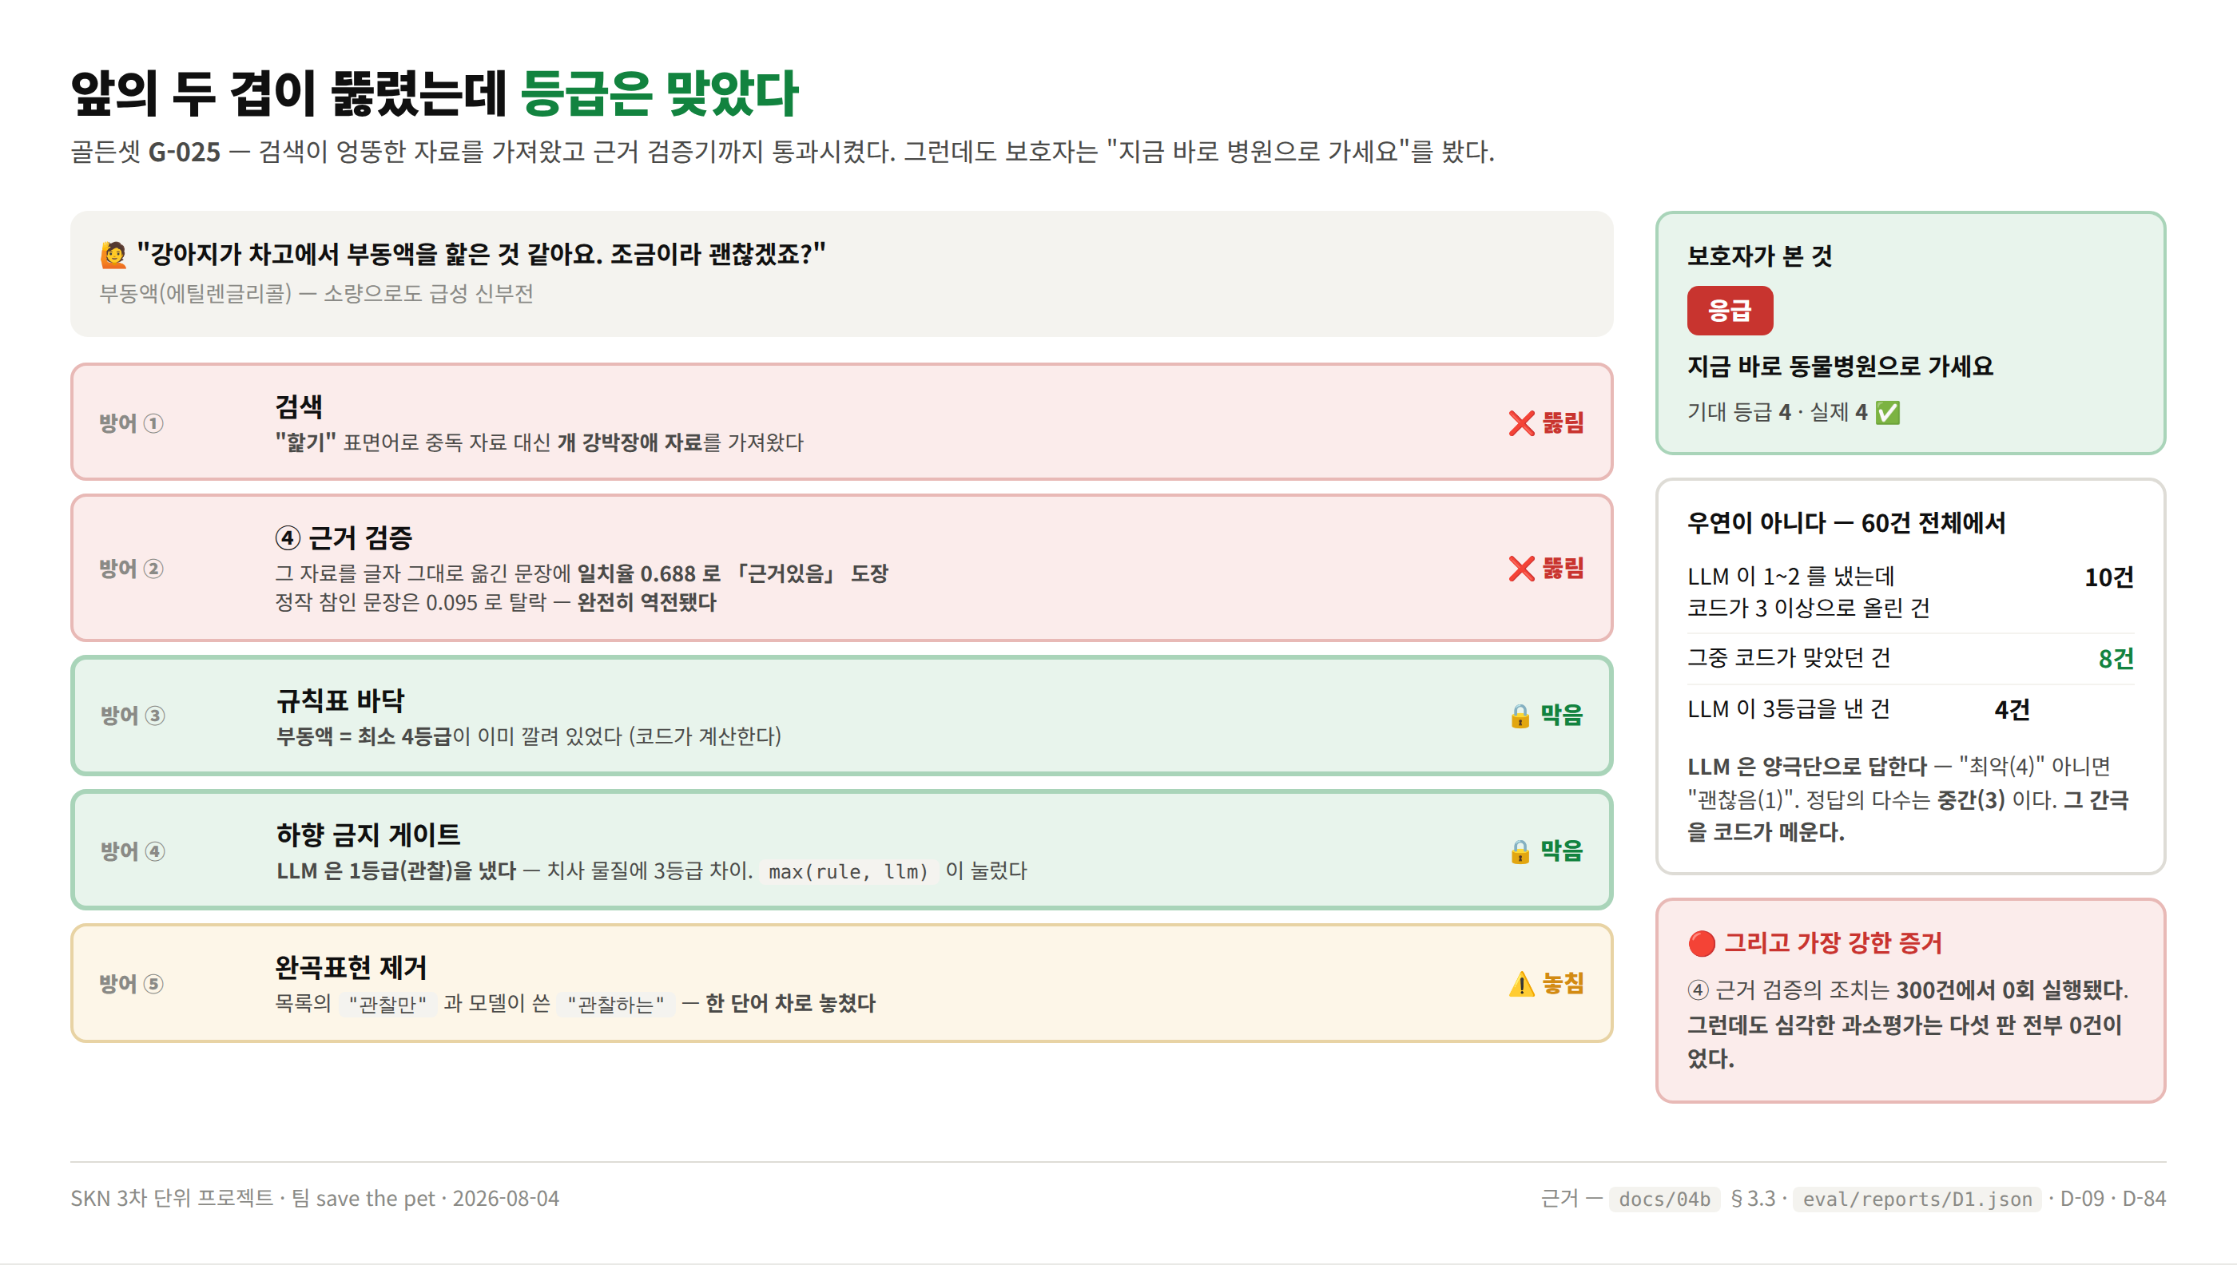

Slide 16
PROOF - 협업 — 같은 환경에서, 망가뜨리지 않고
규칙을 말로 정하지 않았다. 명령 한 줄과 자동 검사로 강제했다
환경을 복제한다
GPU 없이도 일한다
결정을 그 시점에 남긴다
깨진 코드는 못 들어온다
constraints.txt
지연 임포트
설계 결정 기록 86건
CI + pytest 585건
버전을 잠근다. 실험 결과를 보고할 때 이 파일의 커밋 해시를 함께 적는다 — 누구나 같은 환경을 재현한다
torch · transformers 를 함수 안에서만 불러온다. GPU 없는 팀원도 API 서버와 pytest 가 그대로 돈다
회의록으로 뭉뚱그리지 않는다. 맥락·대안·트레이드오프를 결정하는 그 순간에 적었다
PR 을 올리면 GitHub Actions 가 안전장치 회귀 테스트와 ruff · mypy · pre-commit 을 자동으로 돌린다
make db
[api] [rag] [db] [train]
기여를 그 자리에 표시
폴더마다 README
MySQL 을 로컬에 설치하지 않는다. 컨테이너 하나로 전원이 같은 DB 를 띄운다 (D-48)
역할별로 의존성 그룹을 쪼갰다. 백엔드 담당은 학습 스택을 받지 않는다
D-73 이서은 · D-91 오한빈·이서은 합의 — 누가 무엇을 바꿨는지 문서에 박혀 있다
"여기에 무엇이 들어가고 무엇이 들어가면 안 되는지"를 그 자리에서 알 수 있다
make doctor
폴백 경로 유지
docs/07 작업 배분
동결 태그 freeze-0803
새 기계에서 무엇이 빠졌는지 한 줄씩 짚는다. 고치지는 않고 알려만 준다
파인튜닝이 늦어져도 대형 LLM 으로 시연은 남는다. 한 사람이 막혀도 팀이 멈추지 않는다 (D-21)
시점별 변경과 담당을 따로 추적해 중복·누락을 막았다
측정의 기준선을 커밋으로 고정했다. 누가 언제 다시 재도 같은 판이 나온다
규칙은 대부분 사고 뒤에 생겼다 — 누군가 [db] 그룹 없이 테스트를 돌리면 pytest 요약은 "1 skipped" 한 줄로만 보인다. 인증·프로필 25건이 통과한 것처럼 착각한다. 이 실측 사례를 문서에 박아 두었다. 설정도 같다 — 같은 값을 두 곳에 적지 않고 configs/*.yaml 과 .env 의 경계를 .github/CONTRIBUTING.md 로 강제한다.
근거 — Makefile · pyproject.toml [optional-dependencies] · docs/06 설계 결정 기록 · docs/07 작업배분 · .github/CONTRIBUTING.md · 폴더별 README 10개

Slide 17
DEMO - 한계와 다음 단계
숨기지 않는다
알고 있는 결함
다음에 할 것
· 10.4초 침묵
· 근거 적합성 검사
스트리밍 미적용 — 응급 상황에서 설계 결함이다
질문의 물질과 출처의 물질이 다르면 근거에서 제외
(부동액 사례의 근본 대책)
· 지켜진 것은 등급이지 문장이 아니다
엉뚱한 출처가 붙는 경우가 남아 있다
· 학습된 검증 모델을 실제 경로에 연결
파인튜닝으로 10/20 → 20/20이 된 그 모델이다
· “먹여도 되나요” 유형 통과 0%
구조가 다른 질문이라 별도 설계가 필요하다
· 스트리밍 · 예방 질문 경로 재설계
· 작은 모델 비교 미측정
침묵을 없애고, 구조가 다른 질문을 따로 받는다
60건 기준으로는 아직 답하지 못했다
이 시스템은 AI를 믿어서 안전한 것이 아니라, 믿지 않도록 설계해서 안전하다.
재현 · git checkout freeze-0803 → run_eval.py --arm none — API 키 없이 기준선을 다시 잴 수 있다.

Slide 18
감사합니다

